Slide 1
Герои поэмы
обрисованы лаконично и выразительно.
Образное сравнение: «старушка, как курица,/кой-как перемотнулась через сугроб».
Речевая характеристика: «Предатели! Погибла Россия!/Должно быть, писатель – /Вития…».
Хлесткий эпитет и оксюморон: «А вот и долгополый – /Сторонкой за сугроб…/Что нынче невеселый,/Товарищ поп?».
Двенадцать героев составляют один отряд: «В зубах – цигарка, примят картуз, /На спину б надо бубновый туз!» – коротко и ясно – «тюрьма по ним плачет».
Подробнее показана Катька. Здесь и внешность:
«зубки блещут жемчугом», «больно ножки хороши», «толстоморденькая»,
и образ жизни: «у ей керенки есть в чулке»

Slide 2
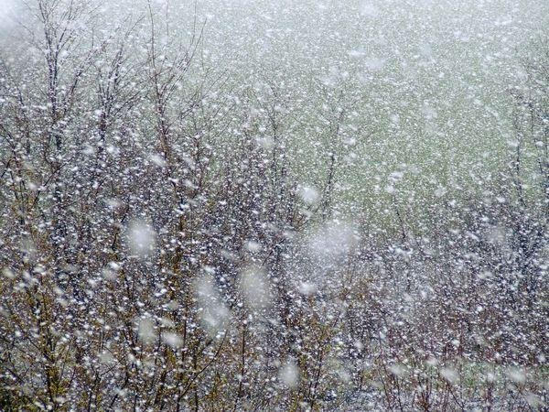
Ветер, снег, вьюга – образы-символы не только разбушевавшейся стихии, но и грядущих перемен.

Slide 4
Полемика:
«Своей поэму считали и красные и белые…»
«12»
«+» «-»
1. В. Соловьев 1. И. Бунин «вульгарное,
безобразное, больше ничего».
2.М. Горький 2. М. Волошин «12 распяли Христа»
«дневниковая запись
революционных дней».
3.А. Луначарский «Первое произведение о революции».

Slide 5
«Страшная мысль этих дней: не в том дело, что красногвардейцы «недостойны» Иисуса, который идет с ними сейчас, а в том, что именно Он идет с ними, а надо, чтобы шёл Другой». (А. Блок. 20 февраля 1918г.)
«Хама грядущего победит только Христос».
Д.Мережковский.
«Двенадцать» - поэма-предупреждение.
Красногвардейцы и Христос – воплощение земного и небесного.
Иисус Христос символизирует истину, гармонию.
Христа видит только автор.

Slide 6
3 марта 1918 года. Газета «Знамя труда» на оберточной бумаге напечатала поэму «Двенадцать».
«Этой поэме суждено бессмертие». А.В.Луначарский.
«Поэмой зачитывались белые и красные». В.Маяковский.
Спасение мира от разрушения, обращение к общечеловеческим ценностям – одна из главных мыслей поэмы.
«Что же задумано? Перестроить все так, чтобы все стало новым, чтобы лживая, скучная наша жизнь стала справедливой, чистой и прекрасной жизнью…»
(Из статьи А. Блока)

Slide 7
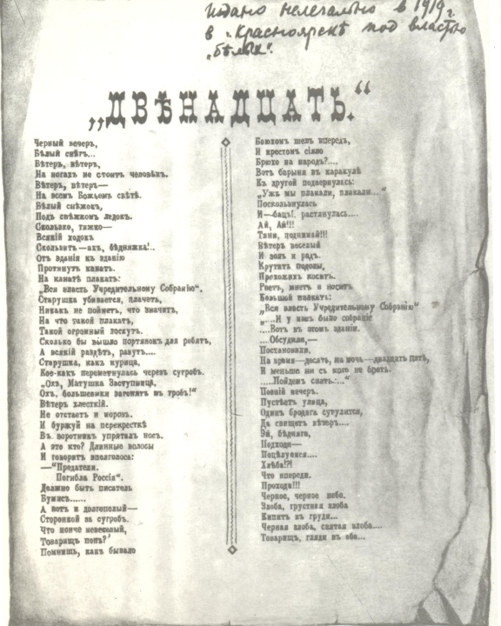
Листовка с текстом поэмы, распространявшаяся в тылу белой армии в Сибири.
1919 год.

